Slide 1
Đề tài: phát triển ứng dụng cytoscape xác định gene chỉ báo ung thư từ mạng người bằng java
Yêu cầu:
cytoscape: phần mềm hiển thị và phân tích dữ liệu các đồ thị(mạng lưới)
Cytoscape apps: là các module được phát triển độc lập và có thể tích hợp vào cytoscape
Gene chỉ báo ung thư(biomarker gene):
Một tế bào có từ 20000-25000 gene, bện ung thư do đột biến một vài gene gây ra hiện tượng tăng sinh(tế bào sinh sôi liên tục). Các gene có liên kết với nhau thành một mạng lưới (mỗi một node là một gene, hai node thể hiện sự tương tác giữa hai gene).
bài toán xác định gene chỉ báo ung thư:

Slide 2
Đầu vào: một mạng lưới các gene
Đầu ra: 3 gene trên mạng lưới là biomarker gene
Thuật toán:
Tìm R-core của mạng lưới
Xếp hạng các gene trên r-core theo công thức HC:
Yêu cầu: xây dựng phần mềm cytoscape app cài đặt thuật toán trên ở 3 chế độ:
Chạy tuần tự
Chạy song song trên CPU
Chạy song song trn GPU

Slide 3
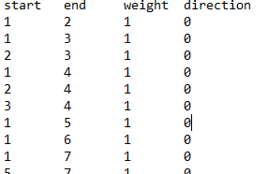
Hướng giải quyết:
Các mạng sẽ được truyền vào dưới dạng danh sách kề:
File text:
Start: node bắt đầu của một liên kết
End: node kết thúc của một liên kết
Weight: là trọng số của liên kết
Direction: thể hiện kiểu liên kết(0 là liên kết vô
Hướng, 1 là liên kết có hướng
-File XML: export từ genome.ib/pathway
- entry: thể hiện một node(name, id)
- relation type: một liên kết(entry2 là node bắt đầu, entry 1 là node kết thúc, type là kiểu liên kết)
hiểu thế nào là K-core và R-core:

Slide 4
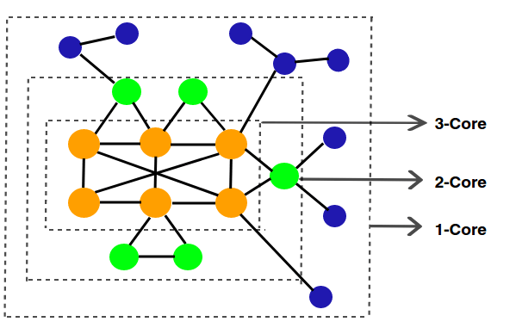

Slide 5
-Cách viết cytoscape app để tích hợp vào phần mềm cytoscape
sử dụng project maven java.
Sẽ install và export ra một file jar để chạy trên cytoscape.
Link github:https://github.com/DinhTuanAnh2018601134/biomarker-gene
Một số lệnh git cơ bản:
git init: khởi tạo một repo trên local
Git remote add origin <url_name(link của repo trên github)>: kết nối repo trên local và repo trên github
git add <file_name>: add một file lên repo local
git add . : add tất cả các file lên repo local
Git status: kiểm tra những thay đổi trong project
Git commit –m “chú giải”: xác nhận các thay đổi trên project
Git push origin master: đẩy project từ repo local lên repo trên git hub

